Slide 1

WELCOME TO OUR
PRESENTATION
Лекция 5. Архитектуры вычислительных систем
Чесноков Сергей Евгеньевич, shesnokov@gmail.com

Slide 2


1
Функциональная и структурная организация ПК
PAGE
…
ПОНЯТИЕ АРХИТЕКТУРЫ

Slide 3
2
Архитектуры вычислительных систем
PAGE
Понятие архитектуры ВС
Вычислительная система – это сложная система, включающая в себя вычислительные и управляющие устройства и средства коммуникации, обеспечивающие физическую связь различных блоков вычислительной системы между собой, а также устройства ввода и вывода информации, обеспечивающие связь вычислительных устройств с человеком.
аппаратный и программный интерфейсы
Связь различных блоков осуществляется при помощи интерфейсов. Интерфейс включает в себя как физическую (аппаратную), так и логическую организацию связи. Логическая организация определяет правила обмена информацией (протокол передачи).
Архитектура вычислительных систем - понятие, охватывающее функционально - структурную организацию и принципы обработки информации в вычислительных системах.
Как отображать архитектуру?

Slide 4
4
Архитектуры вычислительных систем
PAGE
…
Задание 1.
Какие подходы используются для отображения и понимания функционально-логической составляющей архитектуры вычислительной системы.
Приведите примеры.

Slide 5
3
Архитектуры вычислительных систем
PAGE
Классификации архитектур
Один из вариантов классификации архитектур вычислительных систем:
Гарвардская архитектура;
Классическая (принстонская) архитектура (фон Неймана);
Многопроцессорная архитектура;
Многомашинная архитектура;
Системы с параллельными вычислениями (тема следующей лекции …).
Нет единого признака?

Slide 6
3
Архитектуры вычислительных систем
PAGE
Дополнительные виды классификации архитектур
Другие варианты классификации архитектур:
Классификация Флинна
Классификация Базу
Классификация Дазгупты
Классификация Джонсона
Классификация Дункана
Классификация Кришнамарфи
Классификация Скилликорна
Классификация Фенга
Классификация Хендлера
Классификация Хокни и т.д.

Slide 7
4
Архитектуры вычислительных систем
PAGE
…
Задание 2.
Чем отличаются подходы к классификации архитектур Базу, Кришнамарфи и Фенга.

Slide 8
41
Архитектуры вычислительных систем
PAGE
Классификация Флина.
В 1966 г. М.Флинном (Flynn) был предложен чрезвычайно удобный подход к классификации архитектур вычислительных систем.
Она основана на рассмотрении числа потоков инструкций и потоков данных и описывает четыре архитектурных класса:
SISD = Single Instruction Single Data (архитектура фон Неймана)
MISD = Multiple Instruction Single Data
SIMD = Single Instruction Multiple Data
MIMD = Multiple Instruction Multiple Data

Slide 9
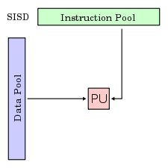
42
Архитектуры вычислительных систем
PAGE
SISD.
SISD (single instruction stream / single data stream) – одиночный поток команд и одиночный поток данных.
Последовательные компьютерные системы, которые имеют один центральный процессор, способный обрабатывать только один поток последовательно исполняемых инструкций.
Для увеличения скорости обработки команд и скорости выполнения арифметических операций может применяться конвейерная обработка.
Примерами компьютеров с архитектурой SISD могут служить большинство рабочих станций Compaq, Hewlett-Packard и Sun Microsystems.

Slide 10
43
Архитектуры вычислительных систем
PAGE
SIMD.
SIMD (single instruction stream / multiple data stream) – одиночный поток команд и множественный поток данных.
Эти системы обычно имеют большое количество процессоров, от 1024 до 16384, которые могут выполнять одну и ту же инструкцию относительно разных данных в жесткой конфигурации.
Единственная инструкция параллельно выполняется над многими элементами данных.
Примерами SIMD-машин являются системы CPP DAP, Gamma II и Quadrics Apemille.
Другим подклассом SIMD-систем являются векторные компьютеры.
Векторные компьютеры манипулируют массивами сходных данных подобно тому, как скалярные машины обрабатывают отдельные элементы таких массивов. Это делается за счет векторных центральных процессоров. Примерами систем подобного типа являются, например, компьютеры Hitachi S3600.

Slide 11
4
Архитектуры вычислительных систем
PAGE
…
Задание 3.
Представьте графическое обозначение архитектуры SIMD.

Slide 12
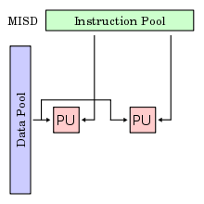
44
Архитектуры вычислительных систем
PAGE
MISD.
MISD (multiple instruction stream / single data stream) – множественный поток команд и одиночный поток данных.
Теоретически в этом типе машин множество инструкций должно выполняться над единственным потоком данных. До сих пор ни одной реальной машины, попадающей в данный класс, создано не было.
В качестве аналога работы такой системы, по-видимому, можно рассматривать работу банка данных.
С любого терминала можно подать команду и что-то сделать с имеющимся банком данных. Поскольку база данных одна, а команд много, мы имеем дело с множественным потоком команд и одиночным потоком данных.

Slide 13
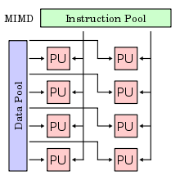
45
Архитектуры вычислительных систем
PAGE
MIMD.
MIMD (multiple instruction stream / multiple data stream) – множественный поток команд и множественный поток данных.
Машины параллельно выполняют несколько потоков инструкций над различными потоками данных. В отличие от упомянутых выше многопроцессорных SISD-машин, команды и данные связаны, потому что они представляют различные части одной и той же задачи.
Например, MIMD-системы могут параллельно выполнять множество подзадач с целью сокращения времени выполнения основной задачи.

Slide 14
5
Архитектуры вычислительных систем
PAGE
…
ГАРВАРДСКАЯ АРХИТЕКТУРА

Slide 15
6
Архитектуры вычислительных систем
PAGE
Гарвардская архитектура (Говард Эйкен, Марк X-IX).
Гарвардская архитектура - архитектура, в которой вычислительная машина имеет отдельную память команд и отдельную память данных.
Гарвардская архитектура была разработана Говардом Эйкеном в конце 1930-х годов в Гарвардском университете.
В такой архитектуре невозможны многие методы программирования:
- программа не может во время выполнения менять свой код;
невозможно динамически перераспределять память между программным кодом и данными.
Гарвардская архитектура позволяет более эффективно выполнять работу в случае ограниченных ресурсов, поэтому она часто применяется во встраиваемых системах.

Slide 16
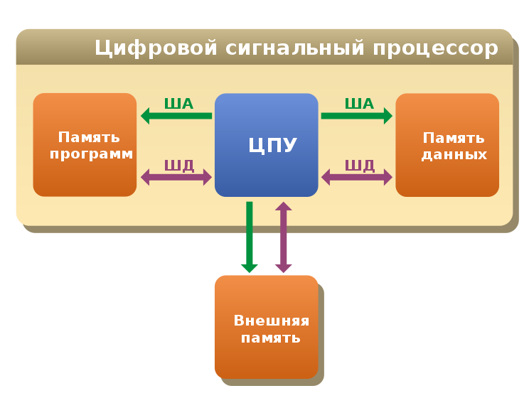
7
Архитектуры вычислительных систем
PAGE
Гарвардская архитектура (Говард Эйкен, Марк X-IX).
На основе т.н. «Гарвардской архитектуры» строятся Цифровые сигнальные процессоры (ЦСП/DSP).
В отличие от архитектуры фон Неймана, где процессору для выборки команды и двух операндов требуется минимум три цикла шины, ЦСП может производить одновременные обращения как к памяти команд, так и к памяти данных, и указанная выше команда может быть получена за два цикла шины.
В реальности, благодаря продуманности системы команд и другим мерам, это время может быть сокращено до одного цикла.
В реальных устройствах память команд может хранить не только программы, но и данные. В этом случае говорят, что ЦСП построен по модифицированной гарвардской архитектуре.

Slide 17
8
Архитектуры вычислительных систем
PAGE
…
АРХИТЕКТУРА ФОН-НЕЙМАНА. ПРИНЦИПЫ ФОН-НЕЙМАНА

Slide 18
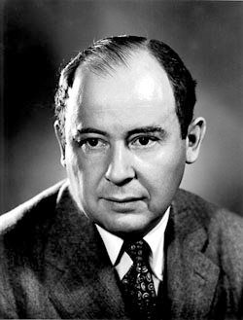
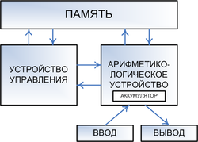
9
Архитектуры вычислительных систем
PAGE
Фон Неймановкая архитектура
В 1945 года в отчете по ЭВМ EDVAC Дж. фон Нейман сформулировал основные принципы построения ЭВМ.
Вычислительная система, согласно фон Нейману, должна включать следующие компоненты:
- центральное арифметическое устройство (АЛУ);
- центральное устройство управления (УУ);
- главную память (ЗУ);
- устройства ввода-вывода (I/O).
По прошествии более полувека большинство компьютеров
так и имеют «фон неймановскую архитектуру».

Slide 19

10
Архитектуры вычислительных систем
PAGE
Принципы фон Неймана: принцип однородности памяти.
Принцип однородности памяти - команды и данные хранятся в одной и той же памяти.
Отличия – способ использования
Первое следствие:
Над командами производят те же операции, что и над числами. Например, циклически изменяя адресную часть команды, можно обеспечить обращение к последовательным элементам массива данных. Такой прием носит название модификации команд и с позиций современного программирования не приветствуется.
Второе следствие:
Команды одной программы могут быть получены как результат исполнения другой программы. Эта возможность лежит в основе трансляции — перевода текста программы с языка высокого уровня на язык конкретной вычислительной машины.

Slide 20
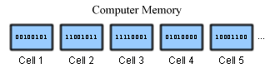
11
Архитектуры вычислительных систем
PAGE
Принципы фон Неймана: принцип адресности.
Принцип адресности - структурно основная память состоит из пронумерованных ячеек, причем процессору в произвольный момент доступна любая ячейка.
Двоичные коды команд и данных разделяются на единицы информации, называемые словами, и хранятся в ячейках памяти, а для доступа к ним используются номера соответствующих ячеек — адреса.

Slide 21


12
Архитектуры вычислительных систем
PAGE
Принципы фон Неймана: принцип двоичного кодирования.
Принцип двоичного кодирования - согласно этому принципу, вся информация, как данные, так и команды, кодируются двоичными цифрами 0 и 1.
Каждый тип информации представляется двоичной последовательностью и имеет свой формат.
Последовательность битов в формате, имеющая определенный смысл, называется полем.
В числовой информации обычно выделяют поле знака и поле значащих разрядов.
В формате команды можно выделить два поля: поле кода операции и поле адресов.

Slide 22
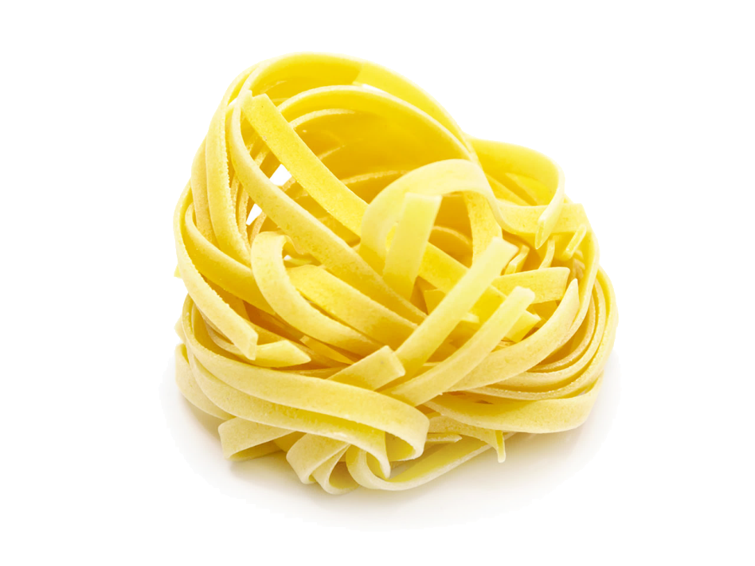
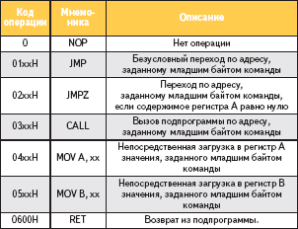
13
Архитектуры вычислительных систем
PAGE
Принципы фон Неймана: принцип программного управления.
Принцип программного управления - все вычисления, предусмотренные алгоритмом решения задачи, должны быть представлены в виде программы, состоящей из последовательности управляющих слов - команд.
Команда - операция из набора, реализуемых вычислительной машиной.
Команды программы хранятся в последовательных ячейках памяти вычислительной машины и выполняются в естественной последовательности, то есть в порядке их положения в программе.
При необходимости, с помощью специальных команд, эта последовательность может быть изменена.
Решение об изменении порядка выполнения команд программы принимается либо на основании анализа результатов предшествующих вычислений, либо безусловно.

Slide 23

14
Архитектуры вычислительных систем
PAGE
Недостатки архитектуры фон Неймана.
Реализуется совместное использование шины для памяти программ и памяти данных.
Это серьезно ограничивает эффективное быстродействие при использовании процессоров, необходимых для выполнения минимальной обработки на больших объёмах данных.
Из-за того, что память программ и память данных не могут быть доступны в одно и то же время, пропускная способность является значительно меньшей, чем скорость, с которой процессор может работать.
Присутствует ограничение пропускной способности между процессором и памятью.

Slide 24
15
Архитектуры вычислительных систем
PAGE
…
МНОГОПРОЦЕССОРНАЯ АРХИТЕКТУРА

Slide 25
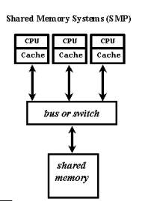
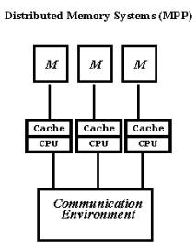
16
Архитектуры вычислительных систем
PAGE
Многопроцессорная архитектура.
Многопроцессорная архитектура компьютера - архитектура компьютера, предусматривающая наличие в компьютере нескольких процессоров, что позволяет параллельно обрабатывать несколько потоков данных и несколько потоков команд.
Выделяют:
Симметричные мультипроцессорные системы (SMP) - все процессоры имеют прямой и равноправный доступ к любой точке общей памяти.
Системы с массовым параллелизмом (МРР) - системы с распределенной памятью, в которых с помощью некоторой коммуникационной среды объединяются однородные вычислительные узлы.
Кластерные архитектуры – гибрид.

Slide 26
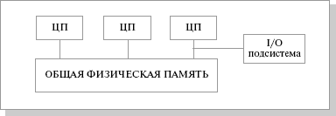
17
Архитектуры вычислительных систем
PAGE
SMP.
SMP (symmetric multiprocessing) – симметричная многопроцессорная архитектура. Предполагает объединение процессоров на общей шине оперативной памяти.
разделяемые данные (репликация)
проблема когерентности кэш-памяти
протокол
Преимущества SMP-систем:
аппаратная простота реализации;
относительно невысокая цена;
увеличение кэша (многоуровневый) приводит к увеличению
производительности;
простота программирования.
Недостатки:
ожидание в очереди доступа к памяти;
системы с общей памятью плохо масштабируются.

Slide 27
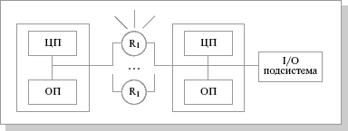
18
Архитектуры вычислительных систем
PAGE
MPP.
MPP (massive parallel processing) – массивно-параллельная архитектура. Главная особенность такой архитектуры состоит в том, что память физически разделена.
Преимущества МMP-систем:
стандартные микропроцессоры;
хорошая масштабируемость;
выбор оптимальной конфигурации.
Недостатки:
отсутствие общей памяти заметно снижает скорость межпроцессорного обмена (обработка идет медленнее чем локальными процессорами);
требуется составление оптимизированных программ;
высокая стоимость.

Slide 28
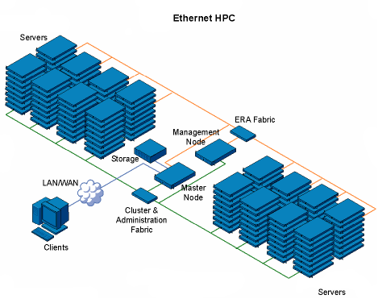
19
Архитектуры вычислительных систем
PAGE
Кластерная архитектура.
Кластерные системы представляет собой комбинацию из архитектур SMP и МРР.
Из нескольких стандартных микропроцессоров и общей для них памяти формируется вычислительный узел (обычно по архитектуре SMP). Для достижения требуемой вычислительной мощности узлы объединяются высокоскоростными каналами.
Эффективность распараллеливания процессов сильно зависит от топологии соединения процессорных узлов.
Идеальной является топология, в которой любой узел мог бы напрямую связаться с любым другим узлом.

Slide 29
20
Архитектуры вычислительных систем
PAGE
…
МНОГОМАШИННАЯ АРХИТЕКТУРА

Slide 30
21
Архитектуры вычислительных систем
PAGE
Многомашинная архитектура.
В многомашинной архитектуре несколько процессоров, входящих в вычислительную систему, не имеют общей оперативной памяти. Каждый из них имеет свою локальную память.
Каждый компьютер в многомашинной системе имеет классическую архитектуру, и такая система применяется достаточно широко.
Однако эффект от применения такой вычислительной системы может быть получен только при решении задач, имеющих очень специальную структуру:
она должна разбиваться на столько слабо связанных подзадач, сколько компьютеров в системе.
Преимущество в быстродействии многопроцессорных и многомашинных вычислительных систем перед однопроцессорными очевидно.

Slide 31
24
Архитектуры вычислительных систем
PAGE
…
ДЕЛЕНИЕ АРХИТЕКТУР ПО КЛАССУ ПРОЦЕССОРА

Slide 32
25
Архитектуры вычислительных систем
PAGE
Процессор и его функции
Микропроцессор (МП) [Central Processing Unit, CPU] – функционально-законченное программно управляемое устройство обработки информации, выполненное в виде одной или нескольких БИС (СБИС).
Микропроцессор выполняет следующие функции:
- вычисление адресов команд и операндов;
выборку и дешифрацию команд из основной памяти;
выборку данных из ОП, регистров МПП и регистров адаптеров ВУ;
прием и обработку запросов и команд от адаптеров на обслуживание ВУ;
выработку управляющих сигналов для всех прочих узлов и блоков ПК;
переход к следующей команде.

Slide 33
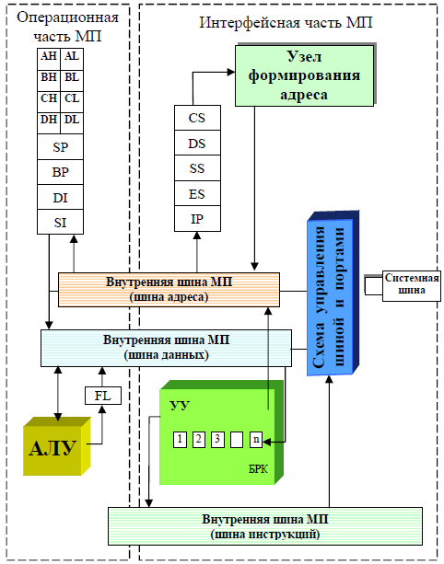
20
Архитектуры вычислительных систем
PAGE
Функциональная структура процессора.
Функционально МП можно разделить на две части:
- операционную, содержащую:
а) устройство управления (УУ),
б) арифметико-логическое устройство (АЛУ) ,
в) микропроцессорную память (МПП) (за исключением нескольких адресных регистров);
- интерфейсную, содержащую
а) адресные регистры МПП;
б) блок регистров команд (БРК) – регистры памяти для хранения кодов команд, выполняемых в ближайшие такты работы машины;
в) схемы управления шиной и портами.

Slide 34
21
Архитектуры вычислительных систем
PAGE
Функциональная структура процессора.
Обе части МП работают параллельно. Интерфейсная часть опережает операционную, так что выборка очередной команды из памяти выполняется во время выполнения операционной частью предыдущей команды.
Современные МП имеют несколько групп регистров в интерфейсной части, работающих с различной степенью опережения, что позволяет выполнять операции в конвейерном режиме.

Slide 35
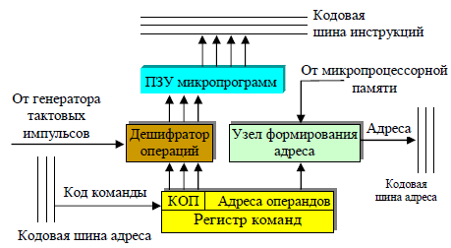
22
Архитектуры вычислительных систем
PAGE
Операционная часть МП.
Устройство управления (УУ) является функционально наиболее сложным устройством ПК – оно вырабатывает управляющие сигналы, поступающие по кодовым шинам инструкций (КШИ) во все блоки машины.

Slide 36
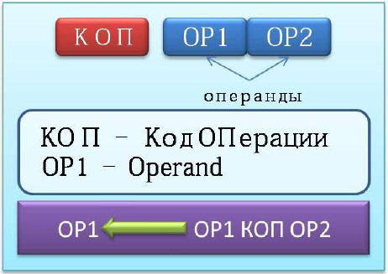
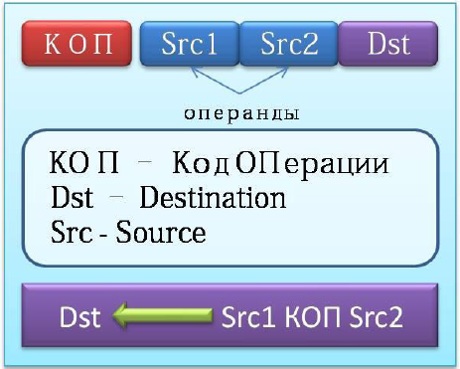
9
Архитектуры вычислительных систем
PAGE
Состав инструкций МП.
Трехадресная команда
Двухадресная команда

Slide 37
23
Архитектуры вычислительных систем
PAGE
Операционная часть МП.
Узел формирования адреса (находится в интерфейсной части МП) — устройство, вычисляющее полный адрес ячейки памяти (регистра) по реквизитам, поступающим из регистра команд и регистров МПП;
Дешифратор операций — логический блок, выбирающий в соответствии с поступающим из регистра команд КОП один из множества имеющихся у него выходов;
Постоянное запоминающее устройство (ПЗУ) микропрограмм, хранит в своих ячейках управляющие сигналы (импульсы), необходимые для выполнения в блоках ПК процедур операций обработки информации; импульс но выбранному дешифратором операций в соответствии с КОП проводу считывает из ПЗУ микропрограмм необходимую последовательность управляющих сигналов;
Кодовые шины данных, адреса и инструкций — часть внутренней интерфейсной шины микропроцессора.

Slide 38
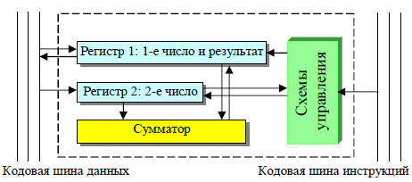
24
Архитектуры вычислительных систем
PAGE
Операционная часть МП.
Арифметико-логическое устройство (АЛУ) предназначено для выполнения арифметических и логических операций преобразования информации. Функционально АЛУ состоит обычно из двух регистров, сумматора и схем управления, являющейся местным устройством управления.

Slide 39
25
Архитектуры вычислительных систем
PAGE
Операционная часть МП.
Сумматор — вычислительная схема, выполняющая процедуру сложения поступающих на ее вход двоичных кодов; сумматор имеет разрядность двойного машинного слова.
Регистры — быстродействующие ячейки памяти различной длины:
Регистр 1 (Рг1) имеет разрядность двойного слова.
Регистр 2 (Рг2) — разрядность слова.
При выполнении операций в Рг1 помещается первое число, участвующее в операции, а по завершении операции — результат; в Рг2 — второе число, участвующее в операции (по завершении операции информация в нем не изменяется).
Регистр 1 может и принимать информацию с кодовых шин данных, и выдавать информацию на них;
Регистр 2 только получает информацию с этих шин.

Slide 40
8
Архитектуры вычислительных систем
PAGE
Регистры процессора.
Регистры - устройства, предназначенные для временного хранения данных ограниченного размера. Важной характеристикой регистра является высокая скорость приема и выдачи данных.
Регистр, обладающий способностью перемещать содержимое своих разрядов, называют сдвиговым.
Некоторые регистры служат счетчиками. Счетчик является устройством, которое на своих выходах выдает (в двоичной форме) сумму числа импульсов, подаваемых на его единственный вход. Максимальное число импульсов, которое счетчик может подсчитать, называется его емкостью.

Slide 41
8
Архитектуры вычислительных систем
PAGE
Регистры процессора.
Выделяют:
- Регистры общего назначения (РОН, General Purpose Registers) - общее название для регистров, которые временно содержат данные, передаваемые или принимаемые из памяти.
- Регистр команды (РК, Instruction Register IR) служит для размещения текущей команды, которая находится в нем в течение текущего цикла процессора.
- Регистр - (РАК) счетчик (СчАК) адреса команды (program counter, PC) - регистр, содержащий адрес текущей команды.
Сумматор - регистр, осуществляющий операции сложения (логического и арифметического двоичного) чисел или битовых строк, представленных в прямом или обратном коде. (Иногда РЧ и РР включают в состав сумматора).
Существуют и другие регистры, например, регистр состояния - Status Register (SR). Типичным содержанием SR является информация о результатах завершения команды (ноль, переполнение, деление на ноль, перенос и прочее).
УУ использует информацию из SR для исполнения условных переходов (например, «в случае переполнения перейти по адресу 4170»).

Slide 42
25
Архитектуры вычислительных систем
PAGE
Операционная часть МП.
Схемы управления принимают но кодовым шинам инструкций управляющие сигналы от устройства управления и преобразуют их в сигналы для управления работой регистров и сумматора АЛУ.
АЛУ выполняет арифметические операции «+», «-», «•» и «/» только над двоичной информацией с запятой, фиксированной после последнего разряда, то есть только над целыми двоичными числами.
Выполнение операций над двоичными числами с плавающей запятой и над двоично-кодированными десятичными числами осуществляется с привлечением математического сопроцессора или по специально составленным программам.

Slide 43
27
Архитектуры вычислительных систем
PAGE
Микропроцессорная память. Регистры МП.
Микропроцессорная память (МПП) базового МП включает в себя четырнадцать 2-байтовых запоминающих регистров.
Все регистры можно разделить па четыре группы:
- универсальные регистры: АХ, DX, CX, DX;
- сегментные регистры: CS, DS, SS, ES;
- регистры смещения: IP, SP, BP, SI, DI;
- регистр флагов: FL.

Slide 44
28
Архитектуры вычислительных систем
PAGE
Регистры общего назначения.
Универсальные регистры АХ, DX, CX, DX часто называют регистрами общего назначения — РОН.
Каждый из них может использоваться для временного хранения любых данных, при этом можно работать с каждым регистром целиком, а можно отдельно и с каждой его половиной (регистры АН, ВН, СН, DH — старшие (Hight) байты, а регистры AL, BL, CL, DL — младшие (Low) байты соответствующих 2-байтовых регистров).
РОН используются при выполнении некоторых конкретных команд программы, например:
- регистр АХ — регистр-аккумулятор, через его порты осуществляется ввод-вывод данных в МП, а при выполнении операций умножения и деления АХ используется для хранения первого числа, участвующего в операции (множимого, делимого), и результата операции (произведения, частного) после ее завершения;
- регистр ВХ часто используется для хранения адреса базы о сегменте данных и начального адреса поля памяти при работе с массивами.

Slide 45
29
Архитектуры вычислительных систем
PAGE
Сегментные регистры.
Сегментные регистры: CS, DS, SS, ES используются для хранения начальных адресов полей памяти (сегментов), отведенных в программах для хранения:
- команд программы (сегмент кода — CS);
- данных (сегмент данных — DS);
- стековой области памяти (сегмент стека — SS);
- дополнительной области памяти данных при межсегментных пересылках (расширенный сегмент — ES), поскольку размер сегмента в реальном режиме работы МП ограничен величиной 64 Кбайт.

Slide 46
30
Архитектуры вычислительных систем
PAGE
Регистры смещения.
Регистры смещения: IP, SP, BP, SI, DI используются для хранения относительных адресов ячеек памяти внутри сегментов (смещений относительно начала сегментов):
- регистр IP (Instruction Pointer) хранит смещение адреса текущей команды программы;
- регистр SP (Stack Pointer) смещение вершины стека (текущего адреса стека);
- регистр ВР (Base Pointer) - смещение начального адреса поля памяти, непосредственно отведенного под стек;
- регистры SI, DI (Source Index и Destination Index соответственно) предназначены для хранения адресов индекса источника и приемника данных при операциях над строками и им подобных.

Slide 47
31
Архитектуры вычислительных систем
PAGE
Регистры флагов.
Регистр флагов: FL содержит условные одноразрядные признаки-маски или флаги, управляющие прохождением программы в ПК.
Флаги работают независимо друг от друга и лишь для удобства они помещены в единый регистр.
Всего в регистре содержится 9 флагов: 6 из них статусные, отражают результаты операций, выполненных в компьютере (их значения используются, например, при выполнении команд условной передачи управления - команд ветвления программы), а три других - управляющие, непосредственно определяют режим исполнения программы.

Slide 48
32
Архитектуры вычислительных систем
PAGE
Статусные флаги.
Статусные флаги:
CF (Carry Flag) - флаг переноса. Содержит значение «переносов» (0 или 1) из старшего разряда при арифметических операциях и некоторых операциях сдвига и циклического сдвига;
PF (Parity Flag) - флаг четности. Проверяет младшие 8 битов результатов операций над данными. Нечетное число единичных битов приводит к установке этого флага в 0, а четное - в 1;
AF (Auxiliary Carry Flag) - флаг логического переноса при двоично-десятичной арифметике. Вспомогательный флаг переноса устанавливается в 1, если арифметическая операция приводит к переносу или заему четвертого справа бита однобайтового операнда. Этот флаг используется при арифметических операциях над двоично-десятичными кодами и кодами ASCII;
ZF (Zero Flag) - флаг нуля. Устанавливается в 1, если результат операции равен 0; если результат не равен 0, то ZF обнуляется;
SF (Sign Flag) - флаг знака. Устанавливается в соответствии со знаком результата после арифметических операций: положительный результат устанавливает флаг в 0, отрицательный - в 1;

Slide 49
33
Архитектуры вычислительных систем
PAGE
Управляющие флаги.
OF (Overflow Flag) - флаг переполнения. Устанавливается в 1 при арифметическом переполнении: если возник перенос в знаковый разряд при выполнении знаковых арифметических операций, если частное от деления слишком велико и переполняет регистр результата и т. д.
Управляющие флаги:
TF (Trap Flag) - флаг системного прерывания (трассировки). Единичное состояние этого флага переводит процессор в режим пошагового выполнения программы (режим трассировки);
IF (Interrupt Flag) - флаг прерываний. При нулевом состоянии этого флага прерывания запрещены, при единичном - разрешены;
DF (Direction Flag) - флаг направления. Используется в строковых операциях для задания направления обработки данных. При нулевом состоянии флага команда увеличивает содержимое регистров SI и DI на 1, обусловливая обработку строки «слева направо»; при единичном - «справа налево».

Slide 50
34
Архитектуры вычислительных систем
PAGE
Интерфейсная часть МП.
Интерфейсная часть МП предназначена для связи и согласования МП с системной шиной ПК, а также для приема, предварительного анализа команд выполняемой программы и формирования полных адресов операндов и команд.
Интерфейсная часть включает в свой состав:
- адресные регистры МПП;
- узел формирования адреса (функционально в УУ);
- блок регистров команд (БРК), являющийся буфером команд в МП функционально в УУ);
- внутреннюю интерфейсную шину МП;
- схемы управления шиной и портами ввода-вывода.
Некоторые из устройств, такие как узел формирования адреса и регистр команды, непосредственно выполняемой МП, функционально входят в состав устройства управления.

Slide 51
35
Архитектуры вычислительных систем
PAGE
Интерфейсная часть МП.
Порты ввода-вывода – это пункты системного интерфейса ПК, через которые МП обменивается информацией с другими устройствами.
Всего портов у МП может быть 65 536 (равно количеству разных адресов, которые можно представить числом формата слово).
Каждый порт имеет адрес — номер порта; по существу, это адрес ячейки памяти, являющейся частью устройства ввода-вывода, использующего этот порт, а не частью основной памяти компьютера.
Схема управления шиной и портами выполняет следующие функции:
- формирование адреса порта или ячейки ОП и управляющей информации для них (переключение на прием или передачу и т. д.);
- прием управляющей информации от порта или ячейки ОП, информации о их готовности и состоянии;
организация сквозного канала в системном интерфейсе для передачи данных между портом устройства ввода вывода или ячейки ОП и МП.

Slide 52
36
Архитектуры вычислительных систем
PAGE
…
ТЕХНОЛОГИИ УВЕЛИЧЕНИЯ ПРОИЗВОДИТЕЛЬНОСТИ

Slide 53
37
Архитектуры вычислительных систем
PAGE
Конвейерная архитектура.
Конвейерная архитектура (pipelining) была введена в центральный процессор с целью повышения быстродействия.
Конвейеризация (или конвейерная обработка) в общем случае основана на разделении подлежащей исполнению функции на более мелкие части, называемые ступенями, и выделении для каждой из них отдельного блока аппаратуры. Так, обработку любой машинной команды, можно разделить на несколько этапов (несколько ступеней), организовав передачу данных от одного этапа к следующему.
Производительность возрастает благодаря тому, что одновременно на различных
ступенях конвейера выполняются несколько команд.

Slide 54
38
Архитектуры вычислительных систем
PAGE
Конвейерная архитектура.
Факторы, снижающие эффективность конвейера:
- простой конвейера, когда некоторые ступени не используются (конвейеризация эффективна только тогда, когда загрузка конвейера близка к полной);
- ожидание: если следующая команда использует результат предыдущей, то последняя не может начать выполняться до выполнения первой (это преодолевается при использовании внеочередного выполнения команд, out-of-order execution);
- очистка конвейера при попадании в него команды перехода (эту проблему удаётся сгладить, используя предсказание переходов).
Некоторые современные процессоры имеют более 30 ступеней в конвейере, что увеличивает производительность процессора, однако приводит к большому времени простоя (например, в случае ошибки в предсказании условного перехода.)

Slide 55
39
Архитектуры вычислительных систем
PAGE
Блок предсказания переходов.
Обычно используется очень простой способ: в процессоре ведется табличка ранее совершенных переходов - для каждого условного перехода подсчитывается, сколько раз он "сработал", а сколько - "был проигнорирован".
Поэтому, когда процессор встречает переход, замыкающий какой-нибудь цикл, то он быстренько начинает считать: раз переход сработал, два сработал, три сработал - ну, значит, наверное, он всегда будет срабатывать, вот так и будем предсказывать, что переход всегда происходит. То, что мы один раз в конце цикла ошибемся, - не беда, зато ценой максимум двух ошибок мы добьемся точного предсказания во всех остальных случаях.
На простых циклах процессор, как правило, ошибается еще реже - не более одного
раза: по умолчанию, когда не из чего выбирать, считается, что условный переход всегда происходит.
В архитектуре IA-64 техника предсказания переходов сделала значительный шаг вперед - эти процессоры умеют одновременно вычислять несколько веток программного кода.

Slide 56
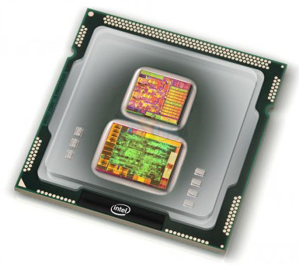
40
Архитектуры вычислительных систем
PAGE
Кэш-память МП.
Размер кэш-памяти устанавливаемая на плате МП, имеет два уровня:
L1 – память 1-го уровня, находящаяся внутри ядра МП и работающая на полной частоте. Наиболее быстрый уровень кэш-памяти, который работает напрямую с ядром процессора. Например, четырех-ядерный процессор оснащен 4х32 Кб кэш-памяти первого уровня 4 x 32 КБ = 128 Кб. (на каждое ядро по 32 КБ).
L2 – память 2-го уровня, кристалл, размещаемый на плате МП и связанный с ядром внутренней шиной. Обычно работает на половинной частоте МП. Эффективность этой памяти зависит от пропускной способности шины. Служит буфером между уровнем L1 и L3. Объём кэш-памяти L2 составляет 4 х 256 Кб = 1 Мб.
L3 – память 3-го уровня, опять же, более медленная, нежели две предыдущих. Но гораздо быстрее, чем оперативная память. Объём кэша L3 обычно составляет 8 Мбайт. Если два предыдущих уровня разделяются на каждое ядро, то данный уровень является общим для всего процессора.

Slide 57
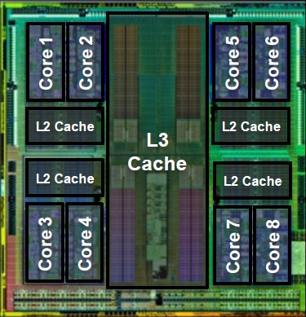
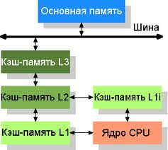
41
Архитектуры вычислительных систем
PAGE
Кэш-память МП.
Кэш-память находится между процессором и оперативной памятью и служит для хранения команд и данных, к которым происходило обращение процессора в предыдущий раз. Вероятность найти эти данные в кэше высока, и они будут взяты из кэша, а не оперативной памяти. Поскольку кэш-память работает быстрее, чем оперативная, ускоряется скорость работы всей системы.

Slide 58
42
Архитектуры вычислительных систем
PAGE
...
Задание 4.
Что такое технология Hyper-Threading (НТ)? За счет чего происходит увеличение скорости обработки?

Slide 59
43
Архитектуры вычислительных систем
PAGE
…
КЛАССЫ КОМАНД ПРОЦЕССОРА

Slide 60
44
Архитектуры вычислительных систем
PAGE
Классы команд.
Короткие операции (один такт).
Логические:
- логическое сложение (для каждого бита 01 и 02 осуществляется операция ИЛИ);
- логическое умножение (для каждого бита О! и 02 осуществляется операция И);
- инверсия (в O1 все единицы заменяются на нули, и наоборот);
- сравнение логическое (если O1=02, то некий регистр устанавливается в 1, иначе - в 0).
Арифметические:
- сложение или вычитание операндов;
сравнение арифметическое (если O1 > O2, или O1=O2, или O1 < O2, то некий регистр устанавливается в 1, иначе - в 0).
Длинные операции (несколько тактов).
- сложение/вычитание с фиксированной точкой;
- умножение/деление с фиксированной точкой.

Slide 61
45
Архитектуры вычислительных систем
PAGE
Классы команд.
Операции управления.
- безусловный переход (ветвление, branch);
- условный переход (по условию, результатам вычислений (conditional branch)).
Операции обращения к внешним устройствам
(требование на запись или считывание информации).
Могут существовать и другие операции - десятичная арифметика, обработка символьной информации, работа с числами половинной (полуслово, например 16 бит) или двойной (двойное слово, например 64 бит) длины.
Кроме того, команды различаются по типу выборки и пересылок данных: регистр-регистр; память-регистр (регистр-память); память-память.

Slide 62
46
Архитектуры вычислительных систем
PAGE
…
КЛАССИФИКАЦИЯ ПО СОСТАВУ ИНСТРУКЦИЙ

Slide 63
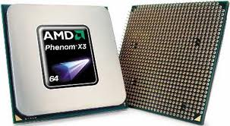
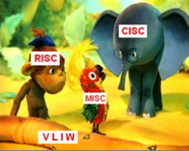
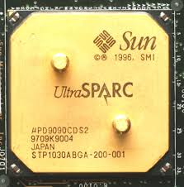
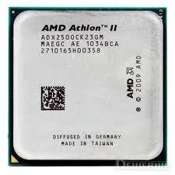
47
Архитектуры вычислительных систем
PAGE
Состав инструкций МП.
Состав инструкций – перечень, вид и тип команд, автоматически исполняемых МП. От типа команд зависит классификационная группа МП (CISC, RISC, LVIW, MISC). Перечень и вид команд определяют те процедуры, которые могут выполняться над данными в МП и категории этих данных.

Slide 64
48
Архитектуры вычислительных систем
PAGE
CISC МП.
МП типа CISC (Complex Instruction Set Command – с полным набором системы команд). Современные ПК типа IBM PC используют МП CISC, выпускаемые многими фирмами: Intel, AMD, Cyrix, IBM и т. д.
Архитектура CISC появилась в 1978 году. Тогда процессоры представляли собой скалярные устройства (могли в каждый момент времени выполнять только одну команду), при этом конвейеров практически не было. Процессоры содержали десятки тысяч транзисторов. Базовое количество команд МП типа CISC приблизительно 1000.
Команды (инструкции) в CISC МП выполняются за несколько тактов ядра МП. Среднее количество тактов на одну команду 4 – 5, поэтому соотношение внутренней частоты процессора к частоте системной шины как раз и определяется указанным числом.
Если команды выполняются за 100 и более тактов (обычно тригонометрические) , то используется конвейер, который продолжает считывать из оперативной памяти команды, даже когда в МП происходит выполнение сложной команды. После сложной команды в буфере МП накапливается несколько команд, которые он быстро выполняет на своей внутренней частоте.

Slide 65
49
Архитектуры вычислительных систем
PAGE
CISC МП.
CISC (complex instruction set computer) - это традиционная архитектура, в которой центральный процессор использует микропрограммы для выполнения исчерпывающего набора команд.
В течение долгих лет производители компьютеров разрабатывали и воплощали в изделиях все более сложные и полные системы команд.
Однако анализ работы процессоров показал, что примерно 80% времени выполняется лишь 20% большого набора команд.
Поэтому была поставлена задача оптимизации выполнения небольшого по числу, но часто используемых команд.

Slide 66
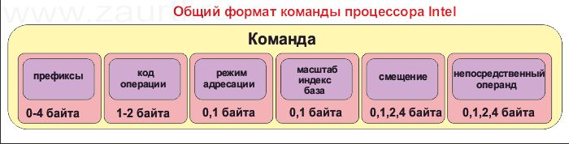
50
Архитектуры вычислительных систем
PAGE
CISC МП.
Префикс – уточняет или модифицирует действие команды. Код операции (КОП) – определяет действие данной команды. Режим адресации – определяет используемую форму адреса операнда. Масштаб-индекс-база – расширяет возможности адресации операндов. Смещение – значение эффективного адреса операнда. Операнды – указывают данные, над которыми нужно выполнить действие и место, куда надо поместить результат. Из рисунка видно, что размер команды может меняться от 1 байта до 16 байт.

Slide 67
51
Архитектуры вычислительных систем
PAGE
RISC МП.
МП типа RISC (Redused Instruction Set Command – усеченный набор системы команд).
МП RISC были разработаны в 1986 году, когда технология суперскалярных конвейеров только начала развиваться. Один из первых МП типа RISC – ARM (на его основе был создан ПК IBM PC RT): 32 разрядный МП, имеющий 118 различных команд. Современные 64-разрядные RISC МП выпускаются многими фирмами: Apple (Power PC), IBM (PPC), DEC (Alpha), HP (PA),Sun (Ultra SPARC) и т. д.
Микропроцессоры типа RISC содержат только набор простых, чаще всего встречающихся в программах команд. При необходимости выполнения более сложных команд в микропроцессоре производится их автоматическая сборка из простых.
Микропроцессоры типа RISC имеют очень высокое быстродействие, но программно не совместимы с CISC-процессорами. Одним из важных преимуществ RISC-архитектуры является высокая скорость арифметических вычислений.
Другой особенностью RISC-процессоров является комплекс средств, обеспечивающих безостановочную работу арифметических устройств: механизм динамического прогнозирования ветвлений, большое количество оперативных регистров, многоуровневая встроенная кэш-память.

Slide 68
52
Архитектуры вычислительных систем
PAGE
RISC МП.
RISC (Redused Instruction Set Computer) - процессор, функционирующий с сокращенным набором команд.
Так, в процессоре CISC для выполнения одной команды необходимо в большинстве случаев 10 и более тактов. Что же касается процессоров RISC, то они близки к тому, чтобы выполнять по одной команде в каждом такте.
Современные процессоры RISC имеют следующие характеристики:
- упрощенный набор команд, имеющих одинаковую длину;
- большинство команд выполняются за один такт процессора;
- отсутствуют макрокоманды, усложняющие структуру процессора и уменьшающие скорость его работы;
- взаимодействие с оперативной памятью ограничивается операциями пересылки данных;
- уменьшено число способов адресации памяти (не используется косвенная адресация);
- создан конвейер команд, позволяющий обрабатывать несколько из них одновременно;
используется высокоскоростная память.

Slide 69
53
Архитектуры вычислительных систем
PAGE
Основные принципы RISC архитектуры МП.
Четыре основных принципа RISC-архитектуры:
· каждая команда независимо от ее типа выполняется за один машинный цикл, длительность которого должна быть максимально короткой;
· все команды должны иметь одинаковую длину и использовать минимум адресных форматов, что резко упрощает логику центрального управления процессором;
· обращение к памяти происходит только при выполнении операций записи и чтения, вся обработка данных осуществляется исключительно в регистровой структуре процессора;
· система команд должна обеспечивать поддержку языка высокого уровня.

Slide 70
54
Архитектуры вычислительных систем
PAGE
VLIW МП.
МП типа VLIW (Very Length Instruction Word – сверхбольшое командное слово).
МП типа VLIW вместо сложной схемной логики, обеспечивающей в современных суперскалярных микропроцессорах параллельное исполнение команд, используют программное обеспечение. Упрощение аппаратуры позволило уменьшить габариты
МП и потребление энергии (эти МП иногда называют «холодными»).
Это новый и весьма перспективный тип МП. Микропроцессоры типа VLIW выпускают следующие фирмы:
- Transmeta – это микропроцессор Crusoe моделей ТМ3120, ТМ5400, ТМ5600 (технология 0,18 мкм, тактовые частоты до 700 МГц),
- Intel – модель Mersed использующий полный набор 64-битных инструкций (Intel Architecture-64, IA-64; именно эта технология называется EPIC – Explicitly Parallel Instruction Computing, вычисления с явной параллельностью инструкций).
Hewlett-Packard – модель McKinley.
При программировании VLIW процессоров программисты доступа к внутренним VLIW-командам не имеют: все программы (даже операционная система) работают поверх специального низкоуровневого программного обеспечения (Code Morphing), которое ответственно за трансляцию команд CISC микропроцессоров в команды VLIW.

Slide 71
55
Архитектуры вычислительных систем
PAGE
VLIW МП.
Идея технологии VLIW (Very large instruction word) заключается в том, что создается специальный компилятор планирования, который перед выполнением прикладной программы проводит ее анализ и по множеству ветвей последовательности операций определяет группу команд, которые могут выполняться параллельно.
Каждая такая группа образует одну сверхдлинную команду.
Это позволяет решать две важные задачи:
во-первых, в течение одного такта выполнять группу коротких («обычных») команд,
во-вторых, упростить структуру процессора.
Этим технология VLIW отличается от суперскалярности. В последнем случае отбор групп одновременно выполняемых команд происходит непосредственно в ходе выполнения прикладной программы (а не заранее), что усложняет структуру процессора и замедляет его скорость.

Slide 72
56
Архитектуры вычислительных систем
PAGE
MISC МП.
МП типа MISC (Minimum Instruction Set Command – минимальный набор системы команд) с весьма высоким быстродействием.
Увеличение разрядности процессоров привело к идее укладки нескольких команд в одно слово (связку, bound) размером 128 бит. Оперируя с одним словом, процессор получил возможность обрабатывать сразу несколько команд. Это позволило использовать возросшую производительность компьютера и его возможность обрабатывать одновременно несколько потоков данных.
Последовательность простых инструкций объединяется в пакет, таким образом, программа преобразуется в небольшое количество длинных команд.
МП данного типа появились в последнее время и чаще всего используются в встраиваемой микропроцессорной технике.
Так как обычно такие устройства чётко функционально обозначены, то возникает ряд команд, которые не обязательны, и их можно безнаказанно убрать. По такой схеме разрабатываются, например МП для сотовых телефонов, фотоаппаратов и другой бытовой техники.

Slide 73
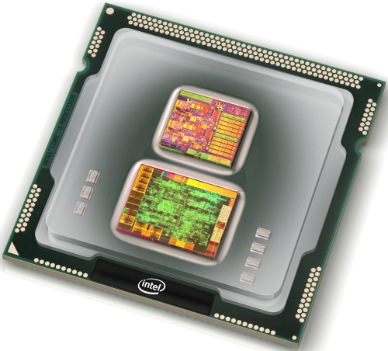
57
Архитектуры вычислительных систем
PAGE
CISC.
CISC (англ. Complex instruction set computing, или англ. Complex instruction set computer — компьютер с комплексным набором команд; выполняются операции типа операции типа «память – память», «память – регистр», «регистр – память», «регистр – регистр») - тип проектирования процессорных архитектур, которые имеют такие особенности:
арифметические действия выполняются одной командой;
длина команды может быть любой;
каждый регистр выполняет строго свою функцию и их количество ограничено.
Типичные представители CISC образной архитектуры: z/Architecture, VAX, PDP-11, Motorola 68k и процессоры с x86 архитектурой (Intel Pentium, Core, AMD Athlon & etc).
Недостатки CISC архитектуры:
высокая стоимость аппаратной части;
сложности с распараллеливанием вычислений.

Slide 74
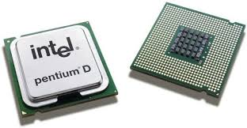
58
Архитектуры вычислительных систем
PAGE
CISC.
В процессоры с х86 архитектурой встраивается аппаратный двусторонний «переводчик», превращающий команды x86 в команды внутреннего RISC-процессора. Одна команда x86 может производить несколько RISC-команд.
Исполнение команд происходит на суперскалярном конвейере по несколько штук и в несколько потоков одновременно. Такие эмуляции потребовались для увеличения скорости обработки CISC-команд, ведь практически любой CISC-процессор уступает RISC-процессору по количеству выполняемых операций в секунду, и по затрачиваемому энергопотреблению на одну и ту же операцию.
Отсюда следует вывод, что х86 архитектура, основанная на CISC постепенно исчерпывает себя и немного тормозит развитие вычислительных способностей современных систем. К тому же, CISC процессоры сложны в проектировании и дороги в производстве + имеют проблемы с полноценным распараллеливанием вычислений (приходится постоянно оптимизировать софт).

Slide 75
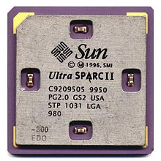
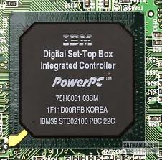
59
Архитектуры вычислительных систем
PAGE
RISC.
RISC (англ. Restricted (reduced) instruction set computer — компьютер с сокращённым набором команд) — быстродействие увеличивается за счёт упрощения инструкций, чтобы их декодирование было более простым, а время выполнения — короче. Основными являются операции типа «регистр – регистр».
Особенности:
- сокращенное количество команд;
большинство команд выполняется за один машинный такт;
постоянная длинна команд;
небольшое число способов адресации и форматов команд;
большое число регистров внутренней памяти процессора.
В настоящее время многие архитектуры процессоров являются RISC-подобными, к примеру, ARM (Arm Ltd.), Ultra SPARC (Sun/Oracle), POWER, PowerPC (IBM).
Первые RISC-процессоры даже не имели инструкций умножения и деления. Это также облегчает повышение тактовой частоты и делает более эффективной суперскалярность (распараллеливание инструкций между несколькими исполнительными блоками).

Slide 76
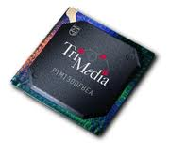
60
Архитектуры вычислительных систем
PAGE
VLIW.
VLIW (англ. very long instruction word — «очень длинная машинная команда») — архитектура процессоров с несколькими вычислительными устройствами. Характеризуется тем, что одна инструкция процессора содержит несколько операций, которые должны выполняться параллельно.
Особенности:
компилятор группирует несвязные структуры в пакеты, соответствующие структуре процессора;
пакеты преобразуются в командные слова большой длинны;
с процессора снимается нагрузка по поиску параллелизма несвязных операций;
программное планирование выполнения команд (в отличие от суперскалярной обработки).
VLIW можно считать логическим продолжением идеологии RISC, расширяющей её на архитектуры с несколькими вычислительными модулями.
В чистом виде архитектуру VLIW имеют процессоры TriMedia фирмы Philips и семейство DSP C6000 фирмы Texas Instruments.

Slide 77
61
Архитектуры вычислительных систем
PAGE
Концепция EPIC.
Концепция EPIC (Explicity Parallel Instruction Computing – вычисления с явным параллелизмом команд, где «явным» означает явно указанным при трансляции).
Особенности:
большое число регистров (128 64-разрядных регистров общего назначения);
использование простых инструкций, сгруппированных по три, одинаковой длины, образующих длинные командные слова LIW;
переупорядочиванием и оптимизацией команд, так же как и во VLIW, занимается компилятор, а не процессор;
команды из разных ветвей узлового ветвления снабжаются предикатными полями (полями условий) и запускаются параллельно;
выборка данных по предположению (выборка данных до того, как они потребуются, т.е. заранее);
масштабируемость архитектуры до большого количества функциональных устройств.
Данная архитектура использована в 64-разрядной интеловской архитектуре (IA-64) процессоров Itanium, Itanium2. B IA-64 используется новый набор команд, разработанный Intel и HP.

Slide 78
62
Архитектуры вычислительных систем
PAGE
…
Задание №5.
Существуют ли процессоры, которые можно отнести к классу CISC и RISC?

Slide 79


Slide 80
THANKSFOR
COMING
See you soon

